Slide 1
Баскетбол
Групповое
взаимодействие «тройка»

Slide 2
Цель урока
Формирование у учащихся умения взаимодействия в условиях спортивной игры (баскетбол)

Slide 3
Проблемный уровень
Влияет ли на результат игры взаимодействие игроков?

Slide 4
Взаимодействие двух нападающих против одного защитника
нападающий
передвижение учащегося
передача мяча
защитник

Slide 5
Передача в «тройках» через центр
учащийся
передвижение учащегося
передача мяча

Slide 6
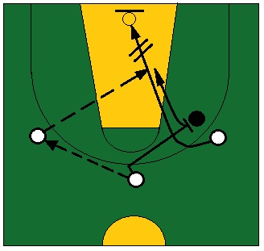
Групповое взаимодействие «тройка» и противодействия защитников
Три нападающих двигаются от лицевой линии к противоположному кольцу, средний игрок ведёт мяч, около линии трёхочкового броска их встречают два защитника. При таком взаимодействии игрок с мячом, образующий защиту треугольника, находится дальше от щита, чем остальные два партнера.

Slide 7
Групповое взаимодействие «тройка» и противодействия защитников
Из центра следует передача на правый фланг, а заслон ставится игроку на левом фланге, освободившийся игрок левого фланга врывается в центр трехсекундной зоны и получает мяч с правого края и атакует кольцо. Данное взаимодействие требует быстрых передач.

Slide 8
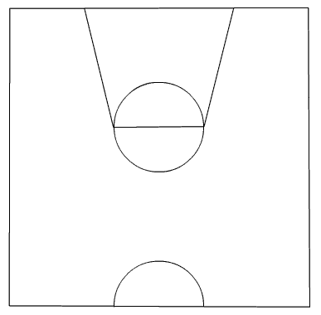
Задание по тактике игры
Игрок 1 ведет мяч на чужой половине площадке. Какое следует принять решение?
1)Атаковать кольцо самому
2)Передать мяч игроку 2
3)Передать мяч игроку 3
4)Передать мяч игроку 4
3
4
1
2

Slide 9
Задание по тактике игры
Игрок 1 ведет мяч на чужой половине площадке. Какое следует принять решение?
3
4
1
Помешает защитник
2) Удаление от кольца
3) Пас открытому
2
4) Помешает защитник

Slide 10
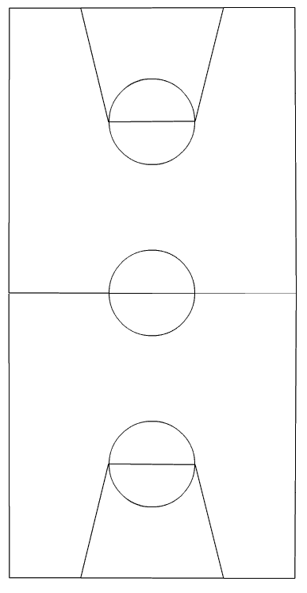
Задание по тактике игры
4
1
1
2
3
5
Игрок 1 только, что сделал подбор мяча после неудачной атаки его кольца. Как ему следует распорядиться мячом?
1)Дать пас игроку 5
2)Дать пас игроку 3
3)Дать пас игроку 4
4)Самому начать ведение мяча в направлении 1

Slide 11
Задание по тактике игры
4
1
1
2
3
5
Игрок 1 только, что сделал подбор мяча после неудачной атаки его кольца. Как ему следует распорядиться мячом?
1)Игрок 5 закрыт и располагается близко от своего кольца
2)Дать пас игроку 3. Длинные пасы легко перехватываются
3)Дать пас игроку 4. Самое оптимальное.
4)Самому начать ведение мяча в направлении 1. В итоге получится 5 на 5.

Slide 12
Решение проблемы
В процессе урока было выявлено, что на результат игры влияет:
расстановка игроков;
взаимодействие игроков;
способность точно соизмерять и регулировать пространственные временные и динамические параметры движений;
способность выполнять двигательные действия без излишней напряженности.

Slide 13
Литература
А) Список используемых печатных источников
Журнал «Спорт в школе» - 2012г. №7, - 2012г. №9, - 2013г. №1
Б) Активные ссылки на страницы материала в Интернете.
1. http://www.it-n.ru/board.aspx?cat_no=22924&tmpl=Thread&BoardId=22927&ThreadId=446829 Презентация «Тактика игры в баскетбол» (тестовые задания)
2.http://chertkov.ucoz.ru/load/uchebnye_predmety/fizicheskaja_kultura/36 Конспект урока « Тактики нападения»

